Slide 1
패트롤 로봇
물리학과 이지우
물리학과 임세진
물리학과 황원상

Slide 2

패트롤 로봇이란?
특정 지역을 순찰하면서 각종 역할을 수행하는 미래 지향적인 로봇
정밀한 감지 알고리즘과 장비를 활용하면, 공원 등지에서 쓰러진 사람을 파악하여 위기상황 모면 가능.
카메라를 패트롤 로봇에 설치할 시에 위험 상황을 감지하고 블랙박스의 역할도 할 수 있음.
특정 지역의 유동인구의 수를 정적인 상태에서 조사하는 것이 아니라 동적인 상태에서 조사할 수 있음.

Slide 3
패트롤 로봇의 제작동기 및 목적
패트롤 로봇의 본연의 기능에 중점을 맞추어 생각을 해봄.
특정 지역의 유동인구의 수를 정적인 상태에서 조사하는 것이 아니라 동적인 상태에서 조사할 수 있음.
실제로 특정 장소에서 개인이 평균적으로 시간당 길에서 마주치는 사람 수를 조사할 수 있음.
즉, 특정 장소의 복잡도를 계산하는 척도가 될 수 있으며, 쾌적한 공간을 위해 인적 통제나 공간 설계에 큰 도움이 될 것으로 기대됨.
현재와 같이 질병으로 인해 인적 네트워크 통제가 필요할 때 유용하게 사용될 것 같음.

Slide 4
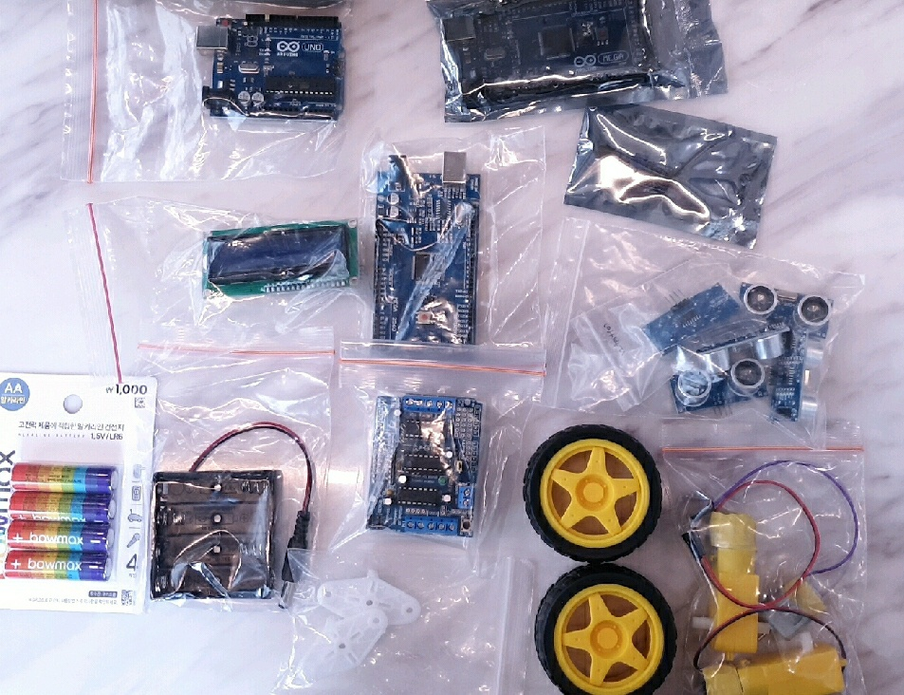
구매한 장비들
아두이노 메가 2개
아두이노 우노 1개
아두이노 모터보드 1개
바퀴 2개, 볼 바퀴 2개
모터 2개
전지 4개와 4개 짜리 소켓
디스플레이(I2C모듈)
적외선 감시센서 5개
적외선 장애물 회피센서 1개
적외선 인체감지 센서 1개
각종 볼트, 너트들, 브레드보드도 다수 존재.

Slide 5
패트롤 로봇의 예상 구조
적외선 거리 감지 센서 3개
적외선 장애물 감지 센서 1개
적외선 열 체크 센서 1개
8채널 릴레이 모듈 1개
디스플레이 처리 아두이노 우노 1개
각종 센서 처리 아두이노 메가 1개
디스플레이
2층(센서 층)
적외선 거리 감지 센서 2개
모터 2개
일반 모형 자동차 바퀴 2개(모터 각각 연결)
공 모양 바퀴 2개
모터 구동용 아두이노 모터쉴드 1개
모터 구동용 아두이노 메가 1개
1층(구동 층)
https://www.coupang.com/vp/products/1348198058?itemId=2375828459&vendorItemId=70371428010&src=1139400&spec=10799999&addtag=400&ctag=1348198058&lptag=CFM05686904&itime=20200512110124&pageType=PRODUCT&pageValue=1348198058&wPcid=28662429025707057729786&wRef=&wTime=20200512110124&redirect=landing&isAddedCart=

Slide 6
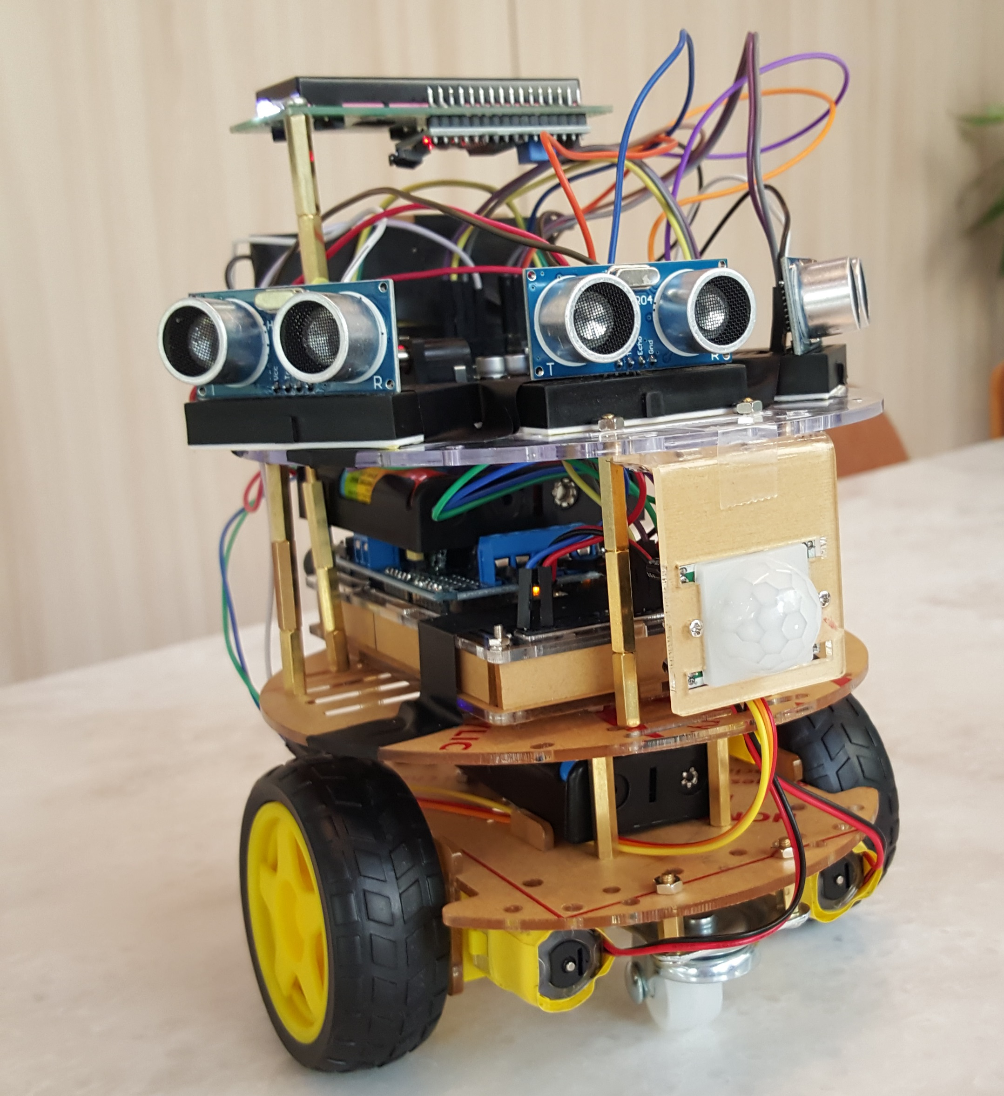
패트롤 로봇의 실제 구조
적외선 거리 감지 센서 3개
적외선 인체감지 센서 1개
I2C 디스플레이 1개
1.5V AA전지 4개
센서 및 디스플레이 처리 아두이노 우노 1개
3층(센서 층)
모터 2개
일반 모형 자동차 바퀴 2개(모터 각각 연결)
자유롭게 회전 가능한 바퀴 1개
공 모양 뒷바퀴 1개
3.7V 리튬전지 2개
모터 구동용 아두이노 모터쉴드 1개
모터 구동용 아두이노 메가 1개
2층 및 1층(구동 층)

Slide 7
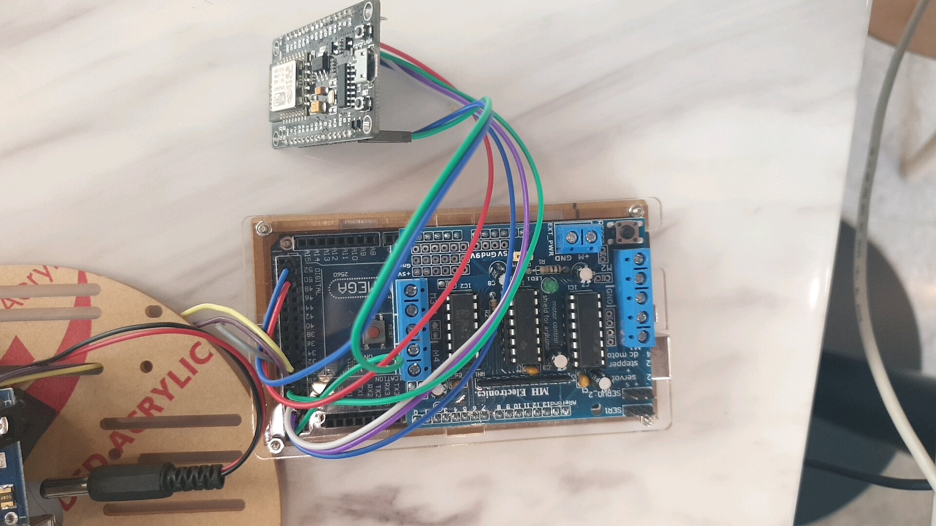
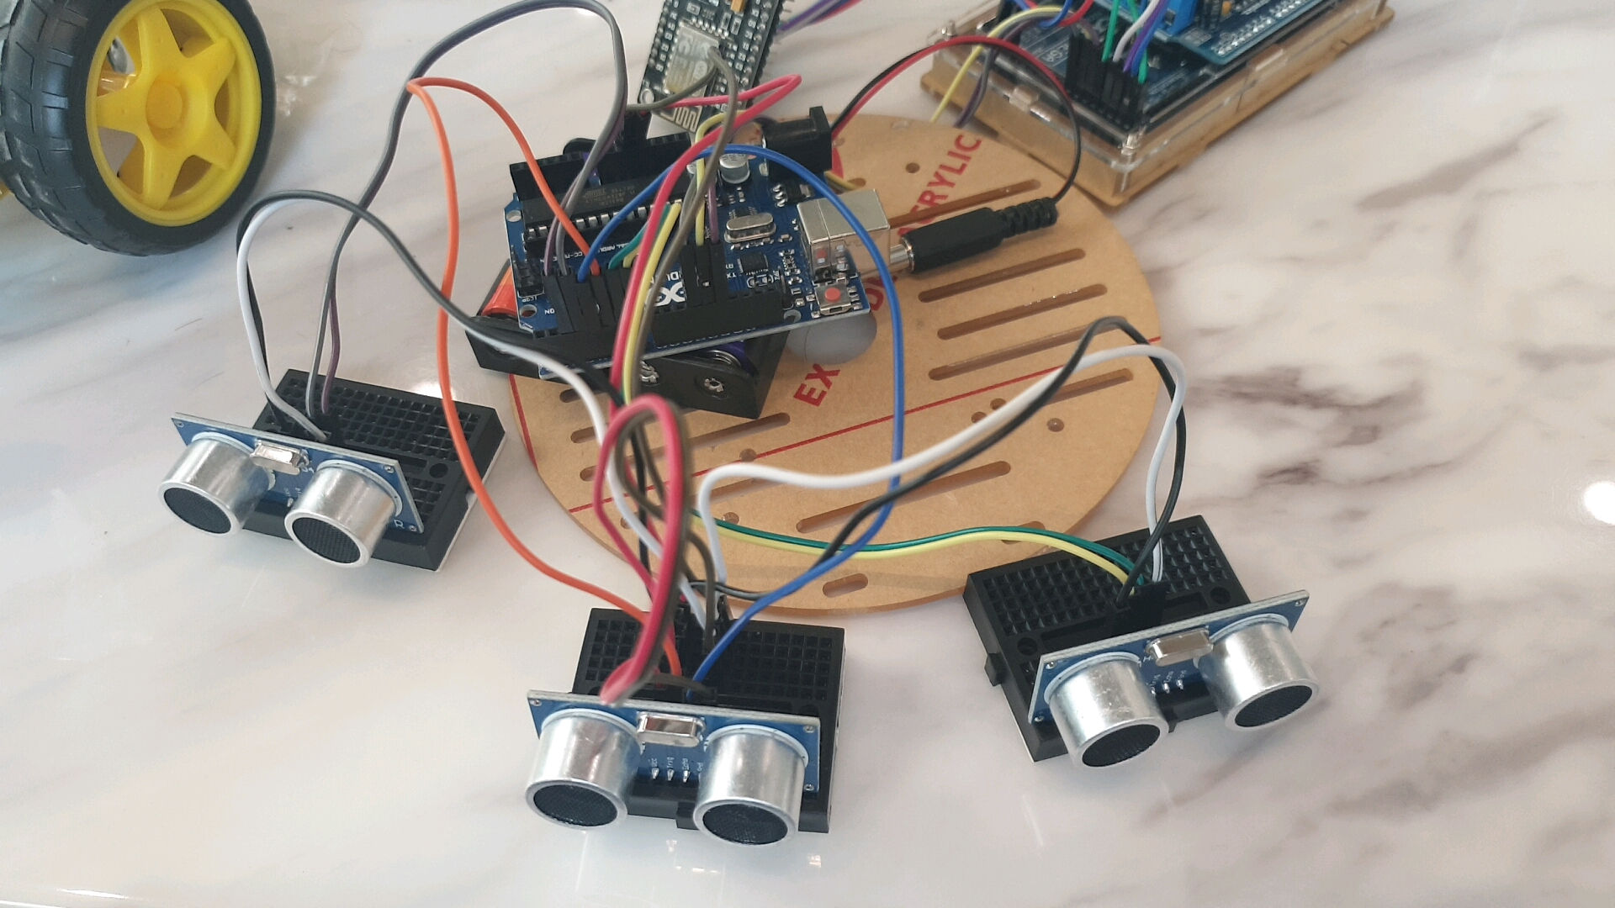
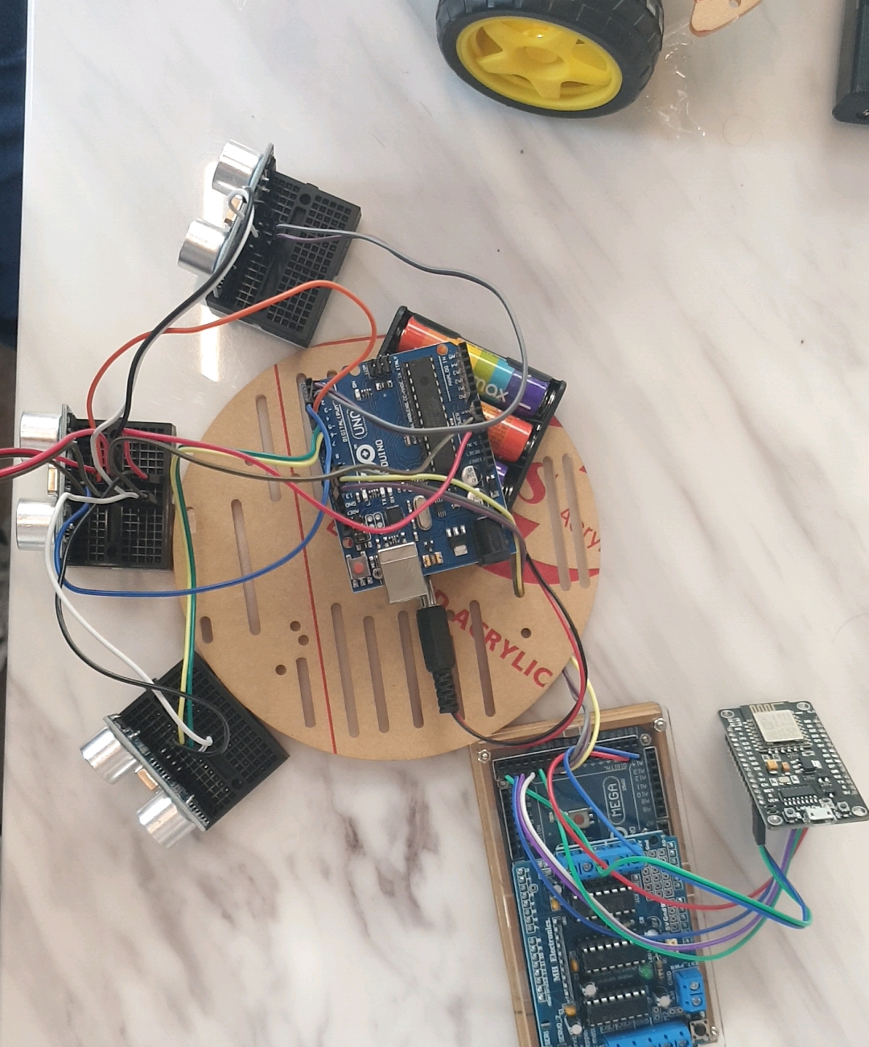
패트롤 로봇 제작 과정 1
아두이노 회로를 먼저 구축함.

Slide 8
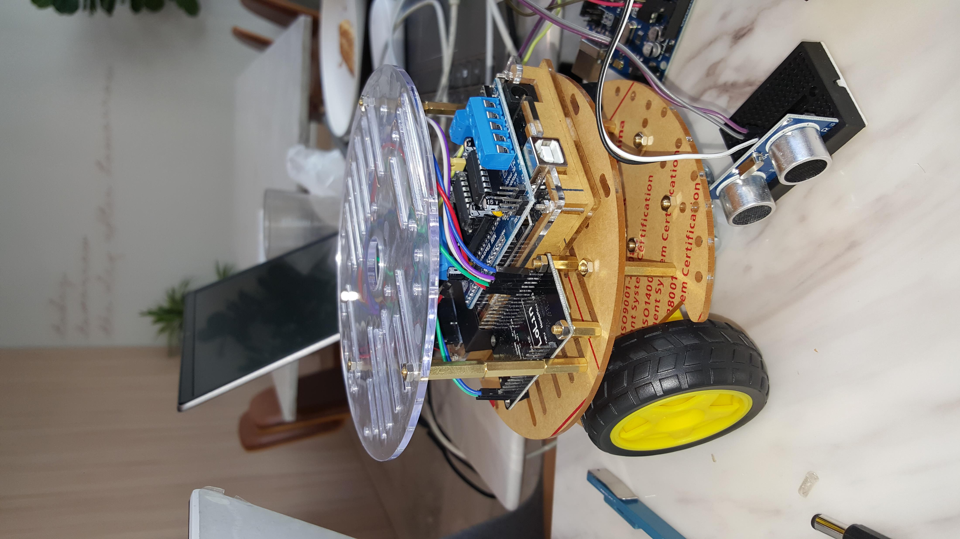
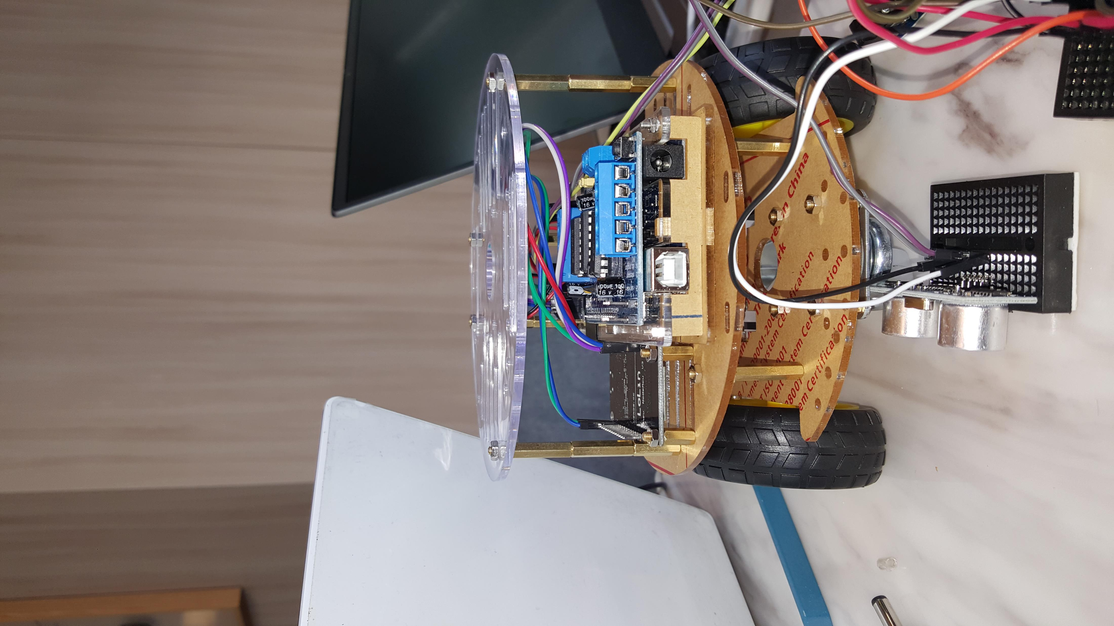
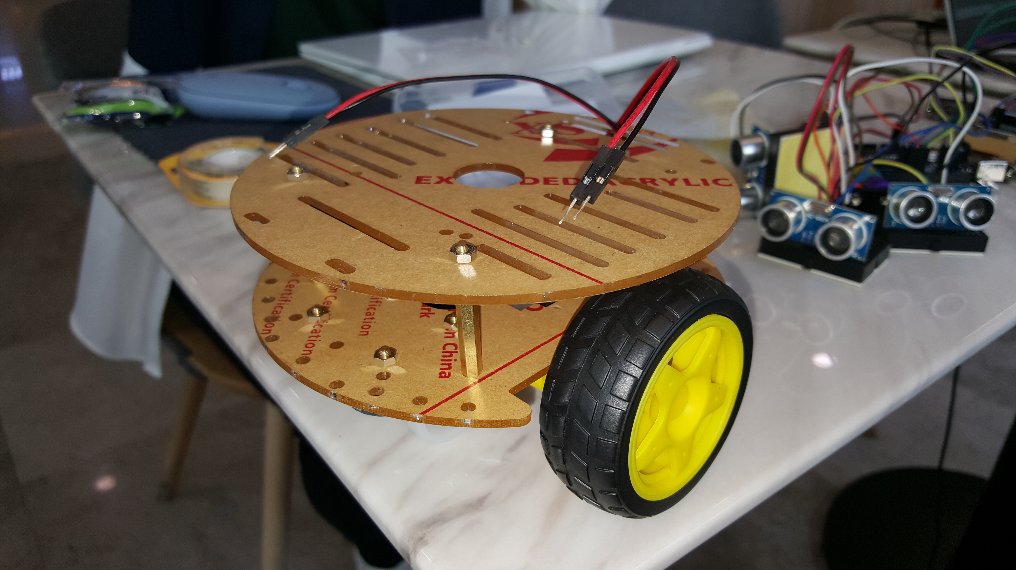
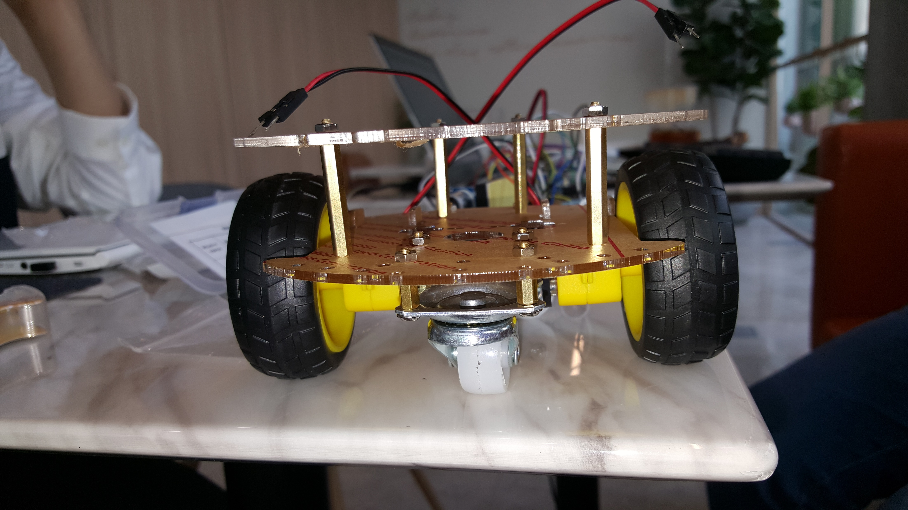
패트롤 로봇 제작 과정2
로봇의 본체 하단부를 조립하고 그 사이에 미리 연결해 놓은 회로들을 넣음.

Slide 9
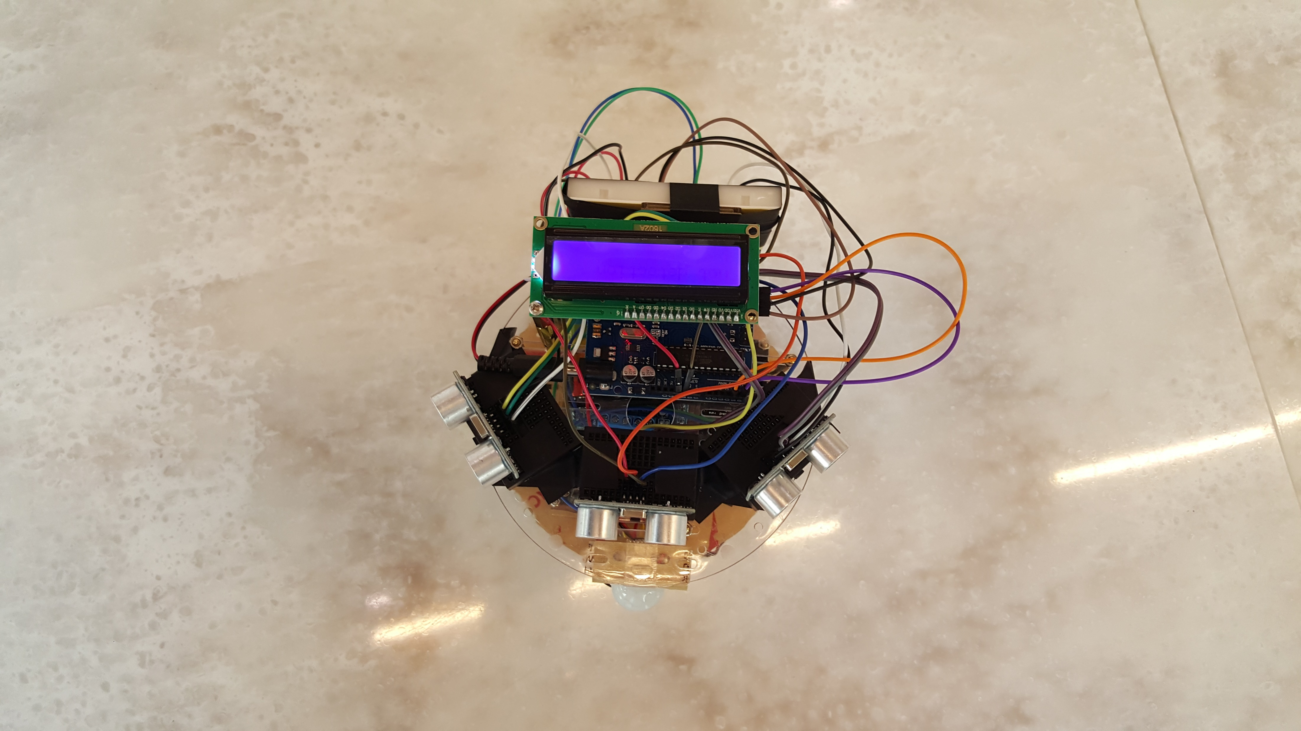
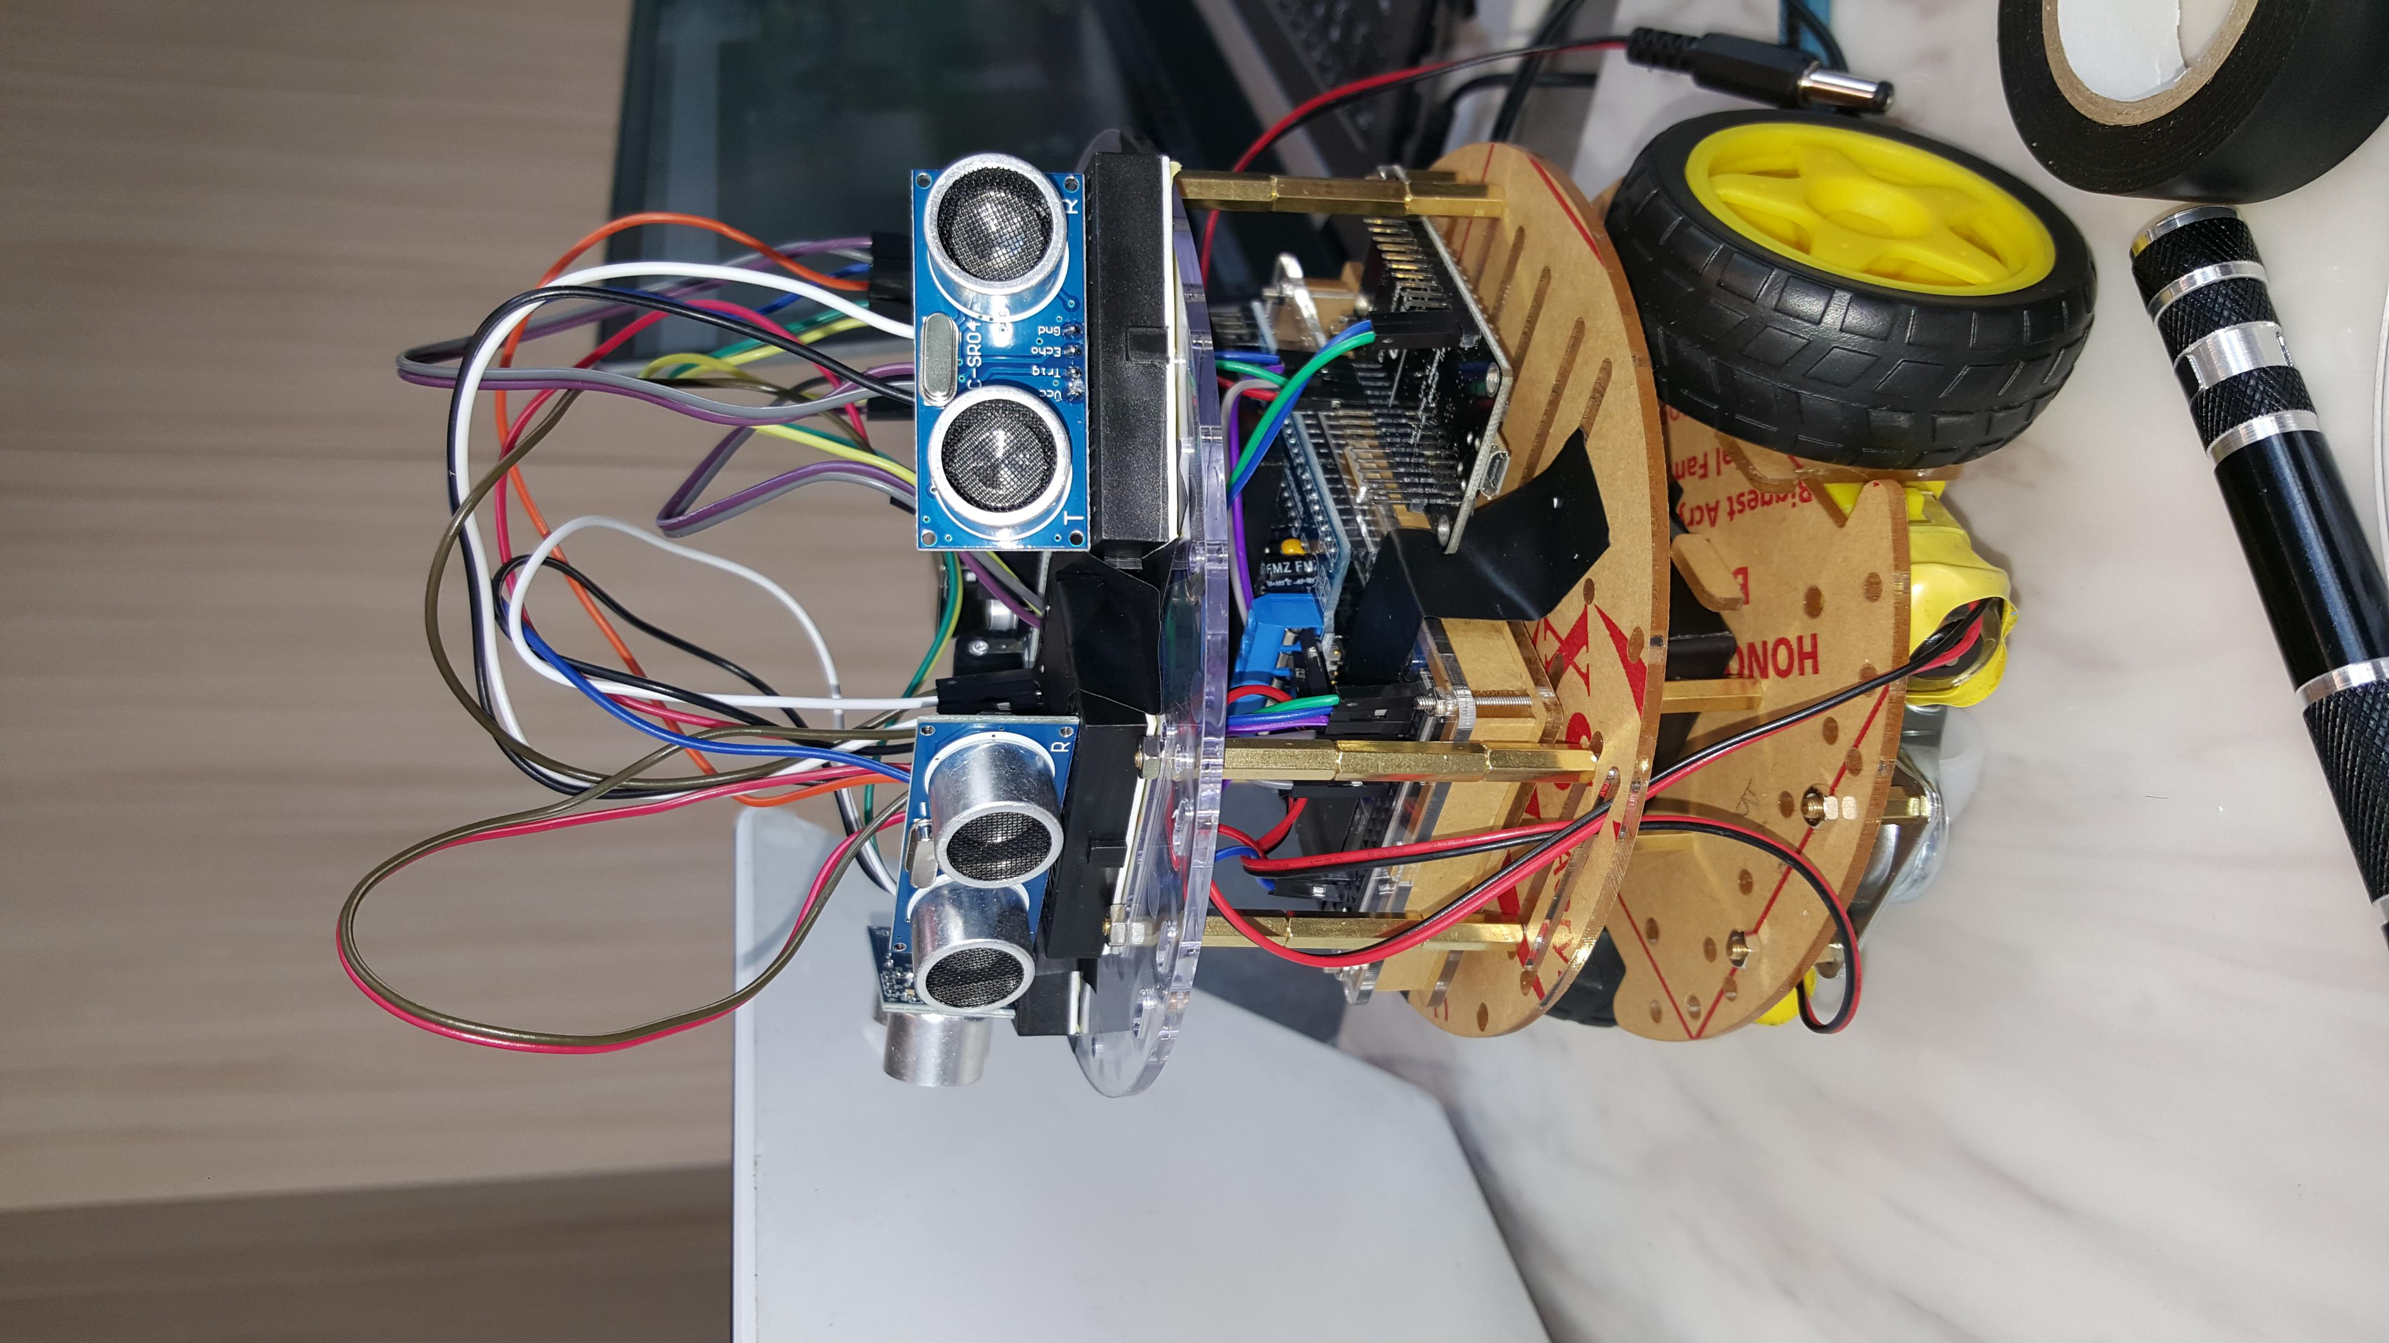
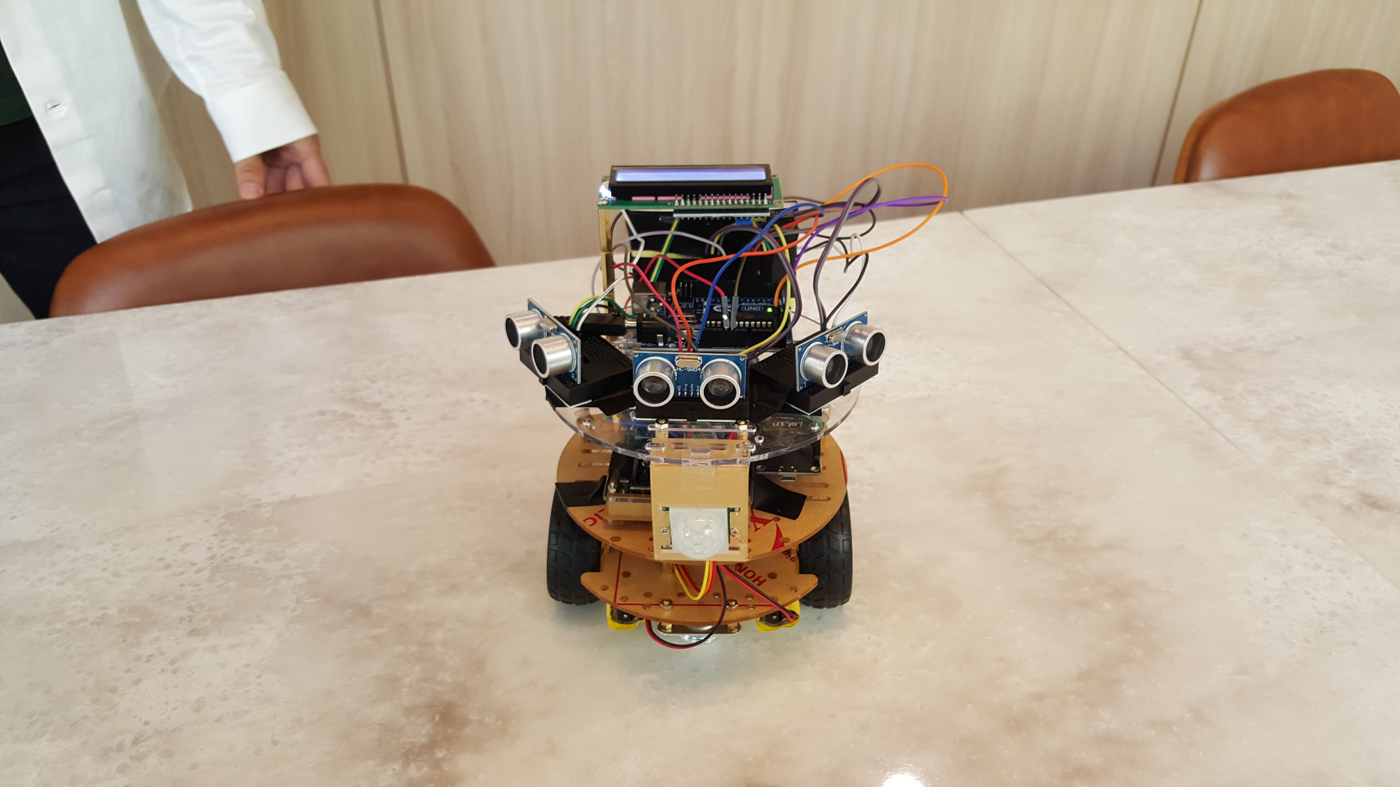
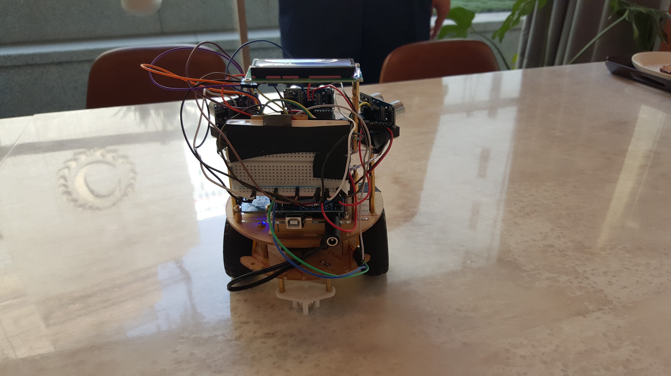
패트롤 로봇 제작 과정3
구동파트와 센서파트까지 조립을 한 후에 마지막으로 디스플레이 파트와 인체감지 센서를 부착함.

Slide 10
패트롤 로봇의 기본 기능
모션 파트
자동순찰 기능 (임세진, 황원상)
리모컨 조종 기능(황원상)
사물 인지 파트
적외선 장애물 파악(임세진)
적외선으로 열 체크(동물/사물 구분)
(이지우, 임세진)
디스플레이 파트(이지우)

Slide 11
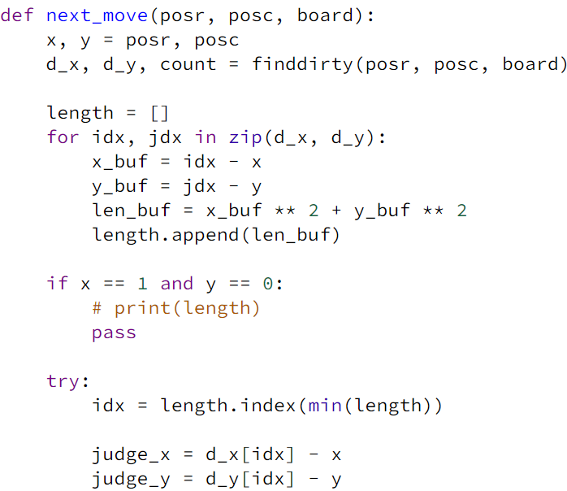
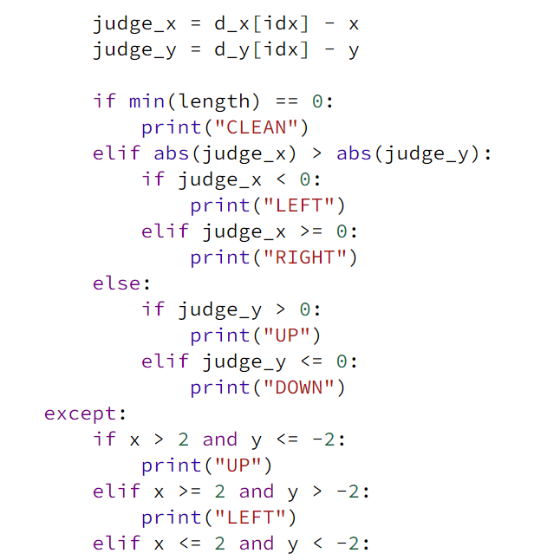
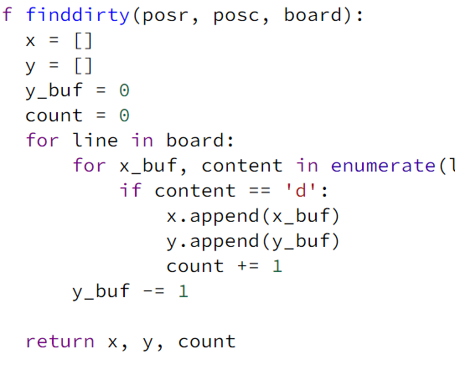
자동 순찰 기능
인접한 장애물 파악으로 청소로봇이 청소하는 알고리즘 사용할 예정이었으나…

Slide 12
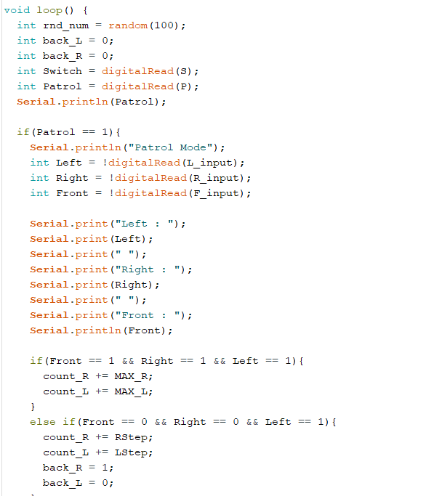
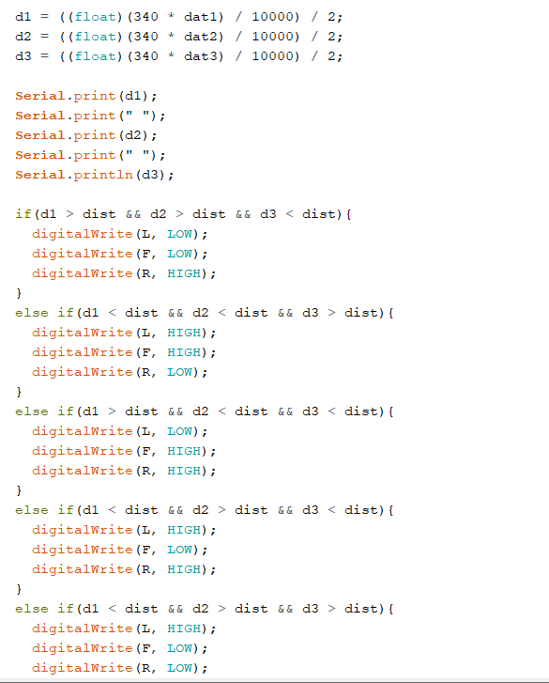
자동 순찰 기능
실제로는 조금 더 복잡했음.
센서에서 데이터를 받아오는 사이에 모터에서 받는 입력 데이터에 딜레이가 발생함.
그래서 의미 없는 초기화 된 데이터를 그대로 받아서 순찰하는 데 사용함.
당연히 순찰에 문제가 생김.

Slide 13
자동 순찰 기능
기본적으로 센서에서 거리가 25cm 보다 작으면 해당 방향 반대방향으로 회전하도록 알고리즘을 설계함.
딜레이 문제는 초기화된 데이터를 입력 받을 때 랜덤으로 미동을 하게 하는 쓸데없는 움직임을 추가해서 오히려 더 순찰에 용이하게 함.

Slide 14
리모컨 조종 기능
Node mcu 이용해 와이파이로 이용하여 구축함.
리모컨에 패트롤 버튼과 직접 조종하는 버튼, 스위치 추가
스마트폰으로 리모컨 구동(Blynk 앱 사용).

Slide 15
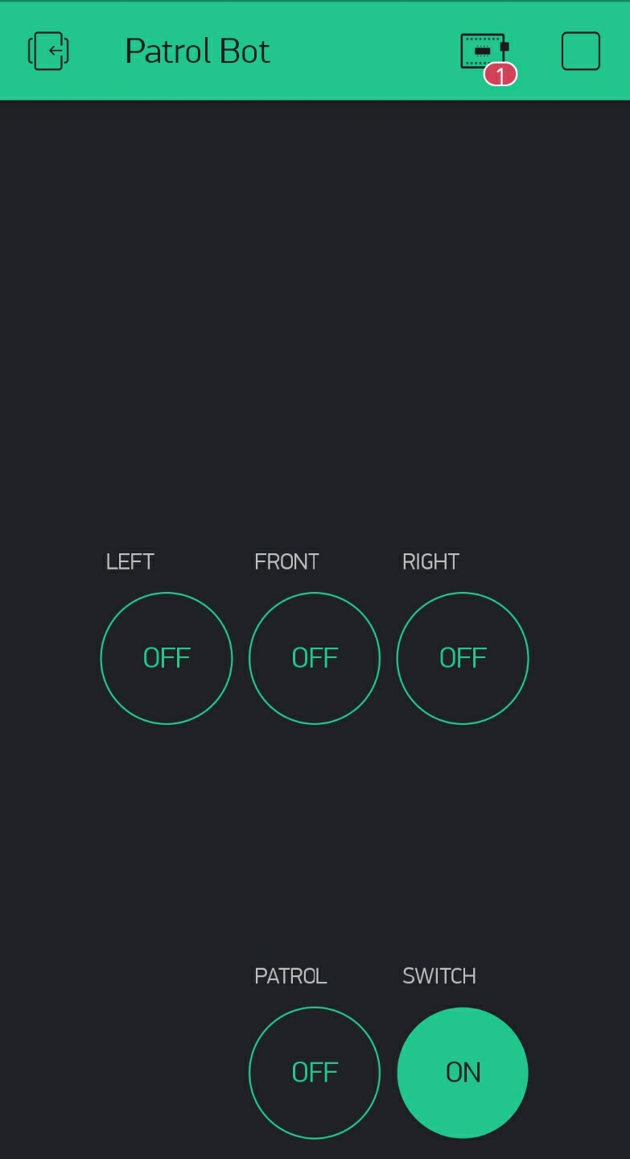
리모컨 화면

Slide 16
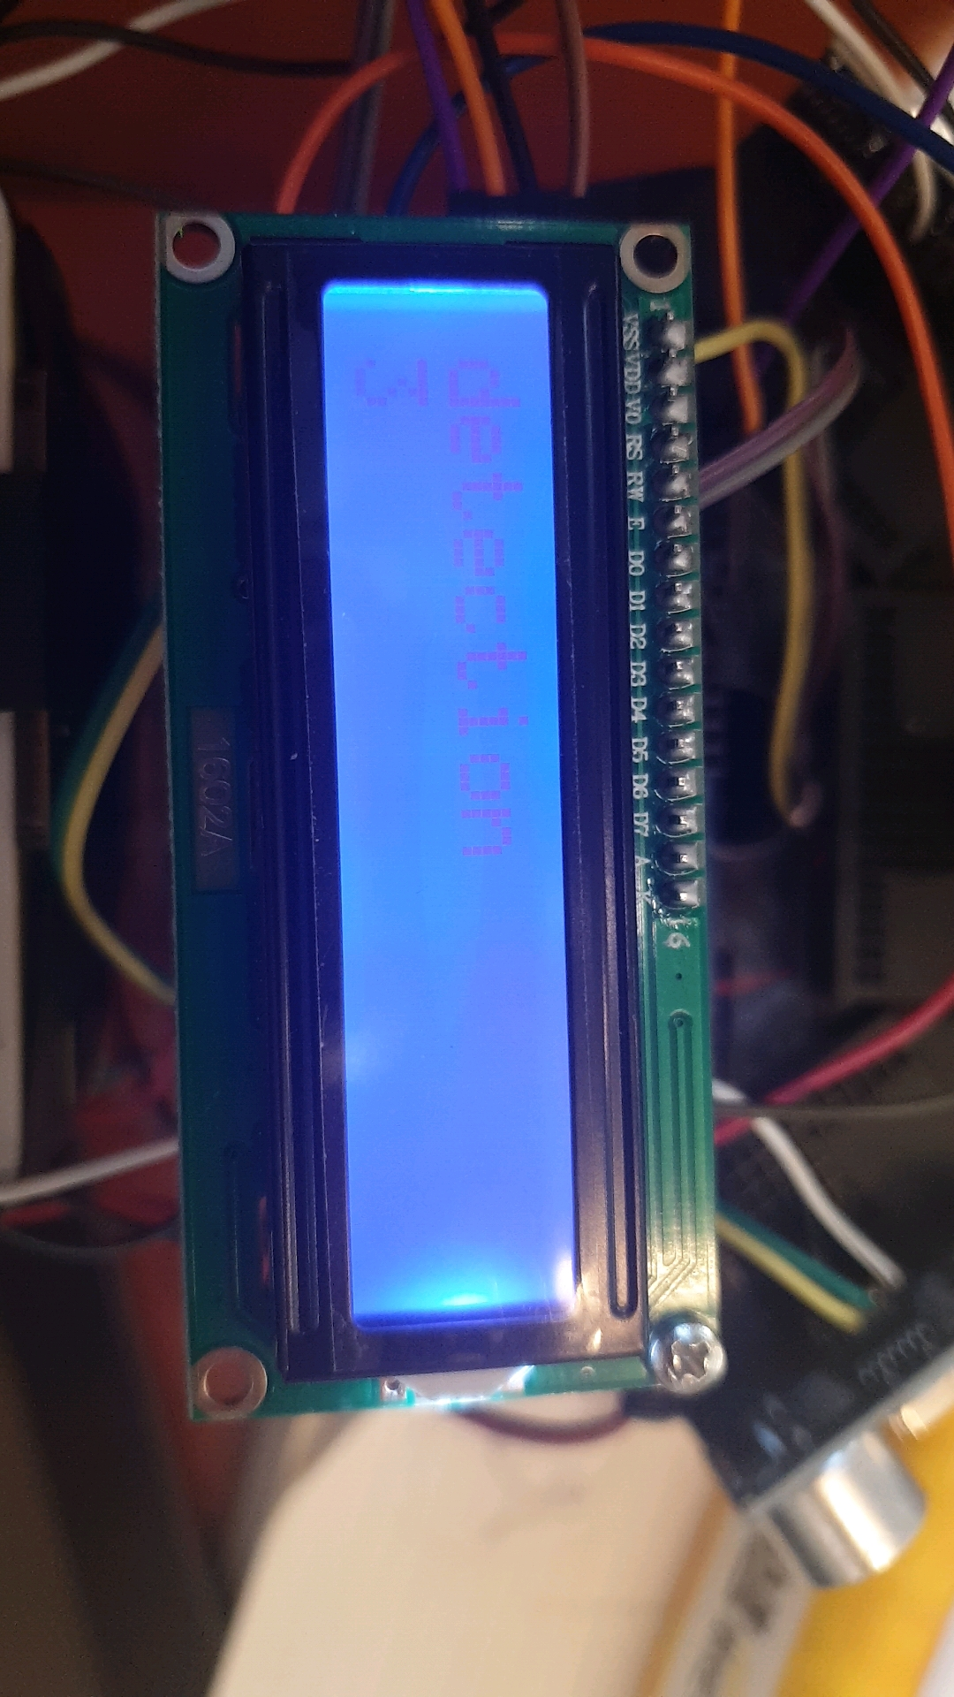
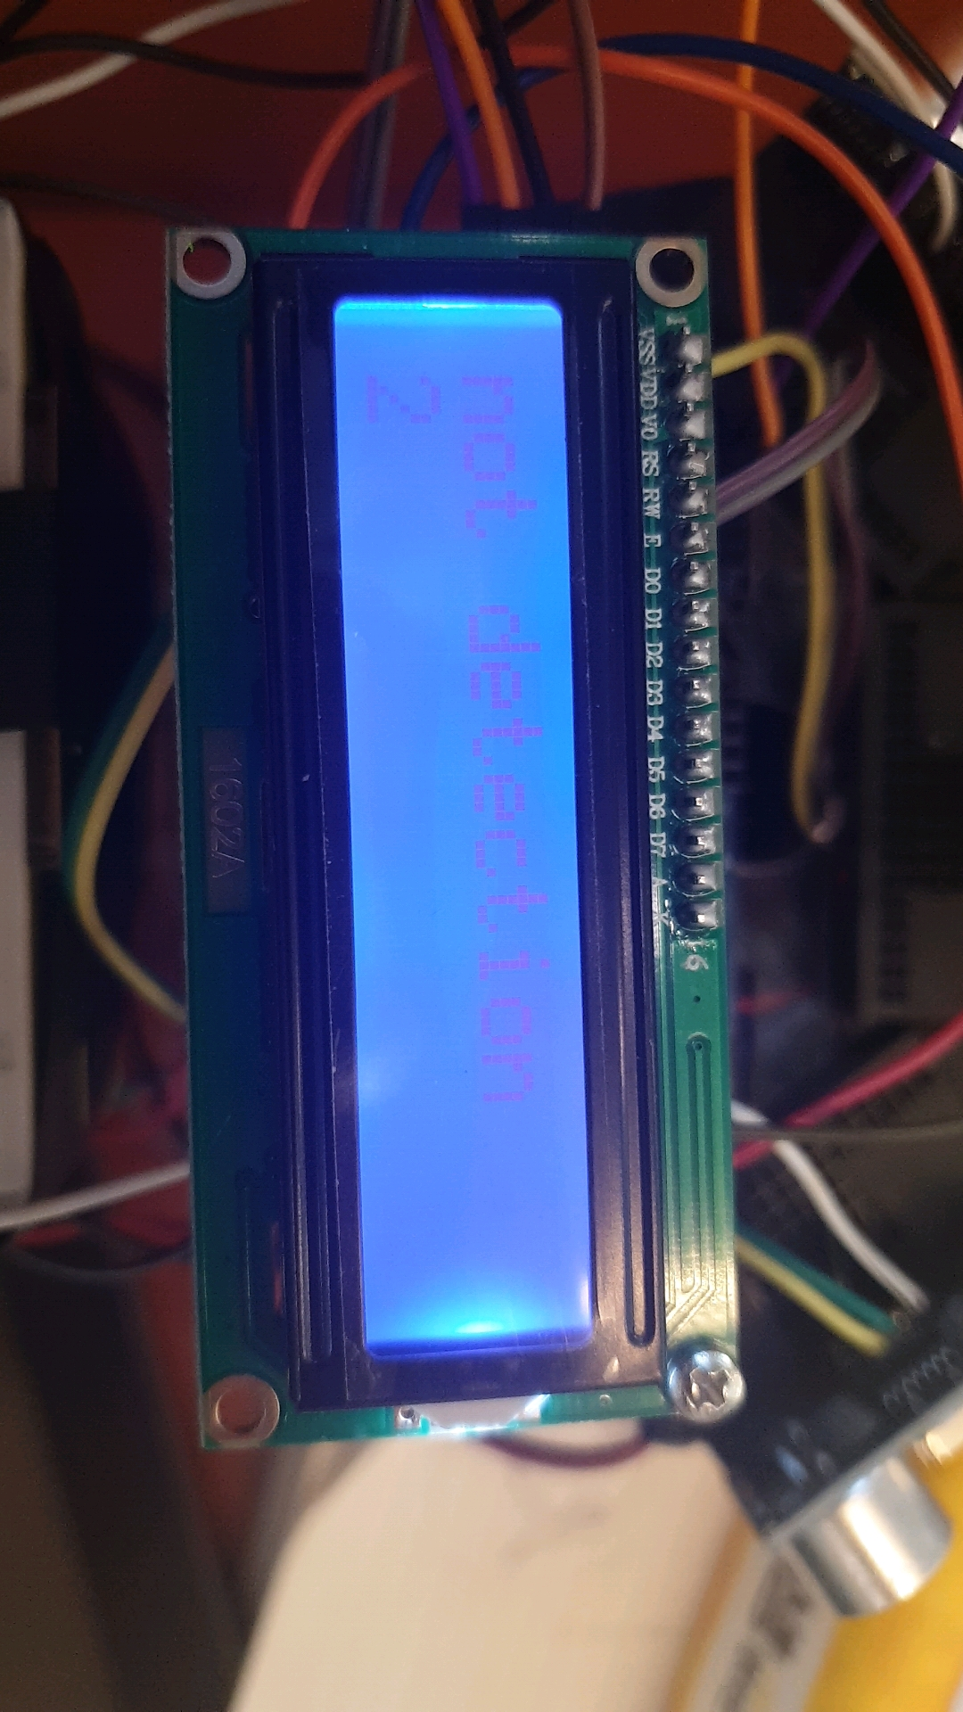
디스플레이 파트
로봇이 인지한 사람 수(혹은 동물 수)를 카운팅 해서 디스플레이에 나타냄
모듈은 I2C 모듈로 배선이 단순하여 활용도가 높음.

Slide 17
감사합니다.

